Slide 1
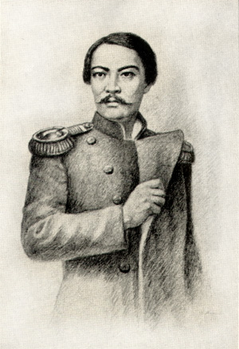
КАЗАХСКИЕ УЧЕНЫЕ. ЧОКАН ВАЛИХАНОВ

Slide 2
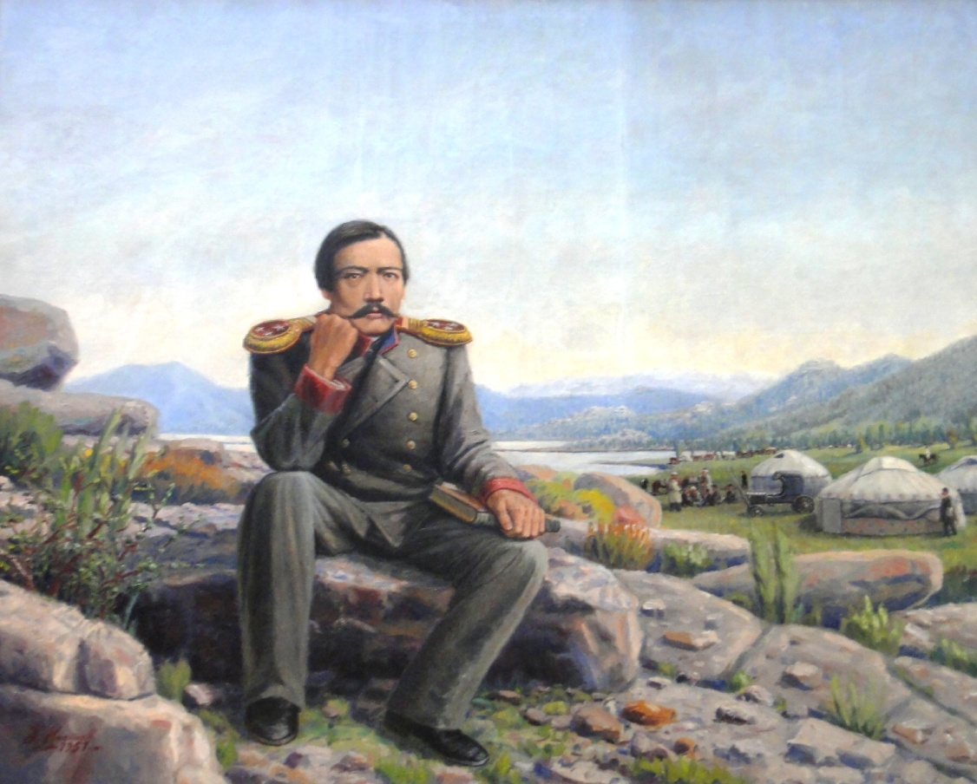
ЧОКАН ВАЛИХАНОВ
Настоящее имя — Мухаммед-Ханафия
(1835-1865) -казахский учёный, а также историк, этнограф,
путешественник и
просветитель, офицер Генерального штаба Российской армии.
Валиханов был чингизидом — правнуком знаменитого Абылай хана. Дед Чокана Уали-хан — один из 30 сыновей Абылай хана. Прозвище «Чокан» он получил в детстве. Впоследствии, он так привык к этому имени, что взял его как псевдоним.

Slide 3
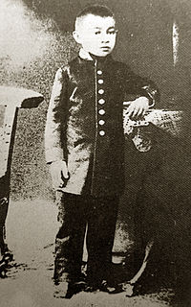
Чокан Валиханов родился на зимовке Кунтимес (ныне местность в Костанайской области). Его отец, Чингис Валиханов, был старшим султаном Аман-Карагайского внешнего округа Омской области с 1834 года.
В детстве (1842—1847 гг.) мальчик учился в казахской школе, открытой в Кунтимесе, где он получил начальные знания казахского, арабского и персидского языков. Будучи сыном старшего султана, Валиханов с детства имел возможность общаться с известными поэтами, акынами и художниками, знакомиться с их творчеством. Вследствие этого у Чокана с ранних лет появилась особая любовь к устному и музыкальному народному творчеству казахов, а также к рисованию.
Первые уроки рисования Чокан получил у русских военных топографов (они составляли карты местности). Изначально Валиханов использовал тушь и карандаш, но позже стал рисовать и акварелью.
Чокан в 1847 году

Slide 4
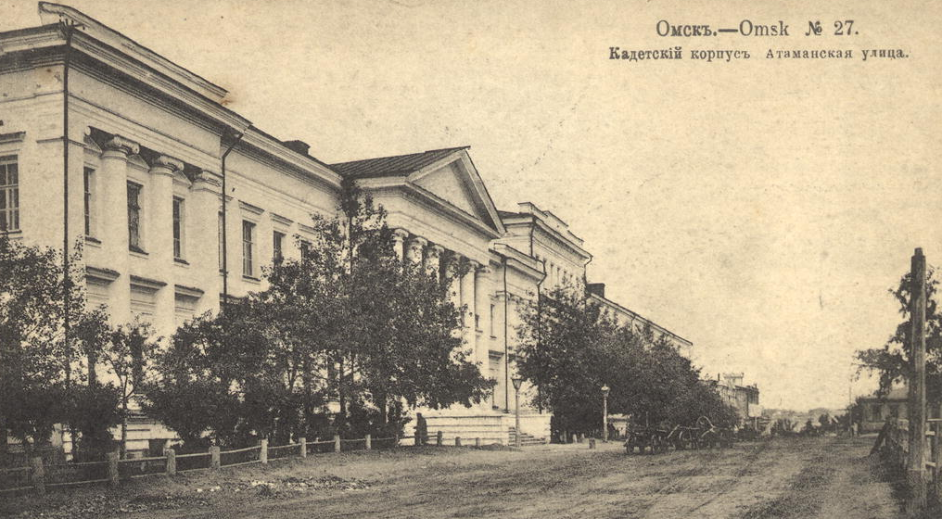
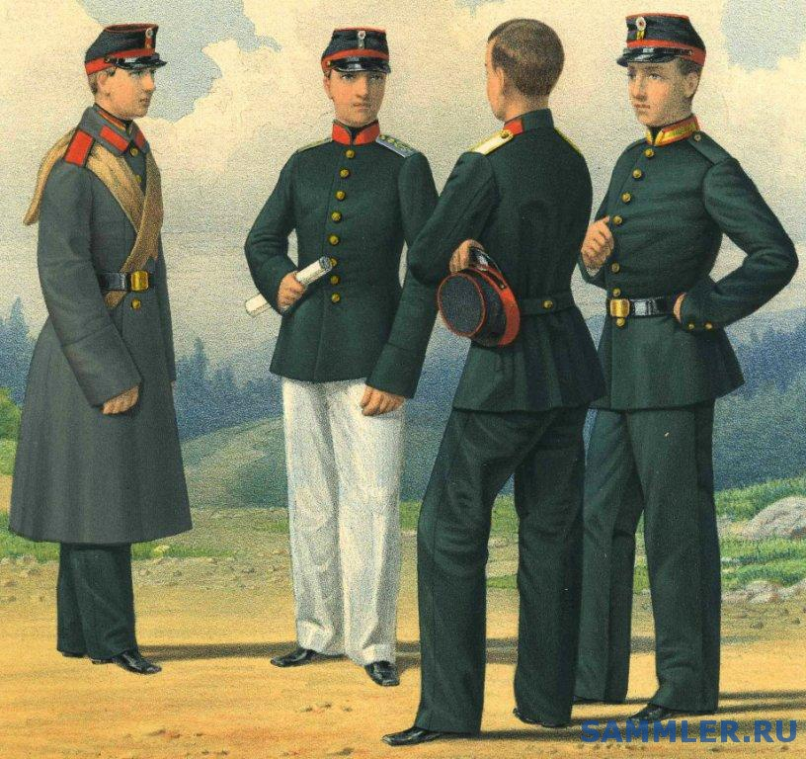
УЧЕБА В ОМСКОМ КАДЕТСКОМ КОРПУСЕ
В 1847 году, в возрасте 12 лет, Чокана Валиханова отправляют на учёбу в Омский кадетский корпус. Во время учёбы в корпусе у Чокана появилась страсть к путешествиям и мечта открыть миру тогда ещё неизведанную Азию.
8 ноября 1853 годаЧокан Валиханов окончил Омский кадетский корпус и стал кадровым офицером Русской императорской армии, получив чин корнета.

Slide 5
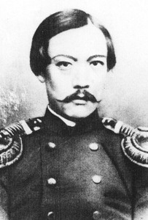
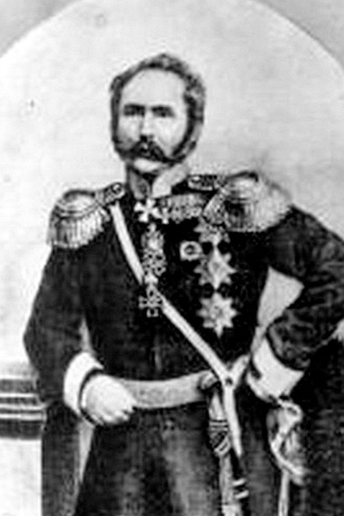
ДЕЯТЕЛЬНОСТЬ ЧОКАНА ВАЛИХАНОВА
Чокан Валиханов служил при генерал-губернаторе Западной Сибири, а через год назначен адъютантом генерала Гасфорта, управлявшего тогда Западной Сибирью и северо-восточными районами Казахстана. Одновременно по линии Главного управления края на Ч. Валиханова была возложена должность офицера особых поручений. Одновременно он начинает усиленно изучать географию, историю, обычаи, народную поэзию казахов и киргиз.
В 1855 г. Чокан принял участие в поездке генерала Гасфорта и совершил большое путешествие по Центральному Казахстану, Семиречью. В это время происходила закладка укрепления Верного (Алматы). Это путешествие положило начало глубокому научному изуче­нию Валихановым истории казахского народа и его быта. Чокан собирал материалы по статистике, обычному праву и древней религии казахов.

Slide 6
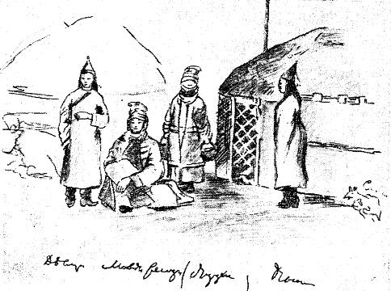
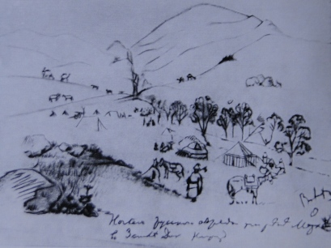
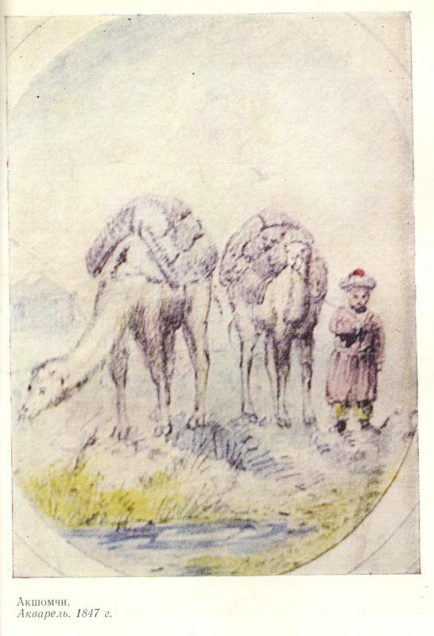
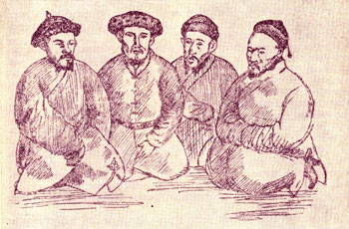
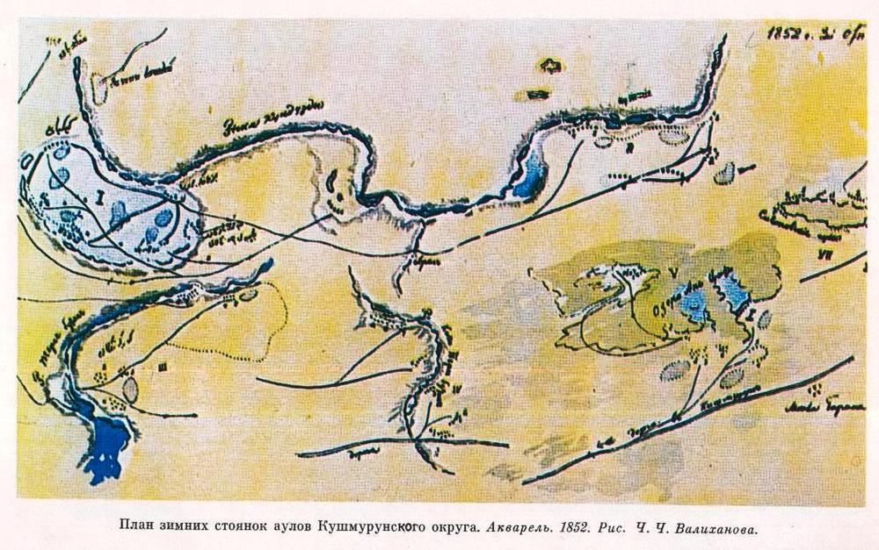
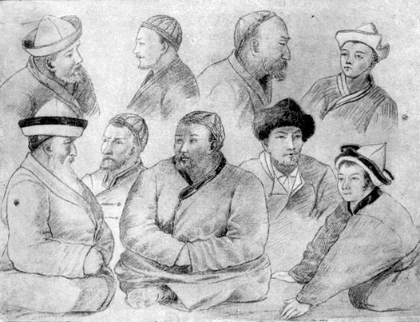
РИСУНКИ ЧОКАНА

Slide 7
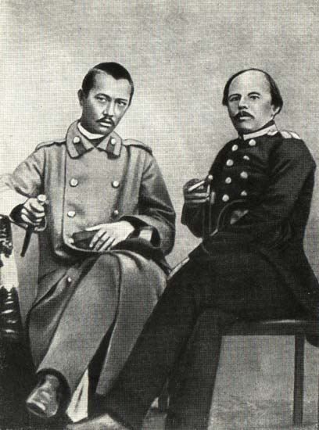
ЧОКАН ВАЛИХАНОВ В СЕМИПАЛАТИНСКЕ ПОЗНАКОМИЛСЯ С ПИСАТЕЛЕМ ФЕДОРОМ ДОСТОЕВСКИМ

Slide 8
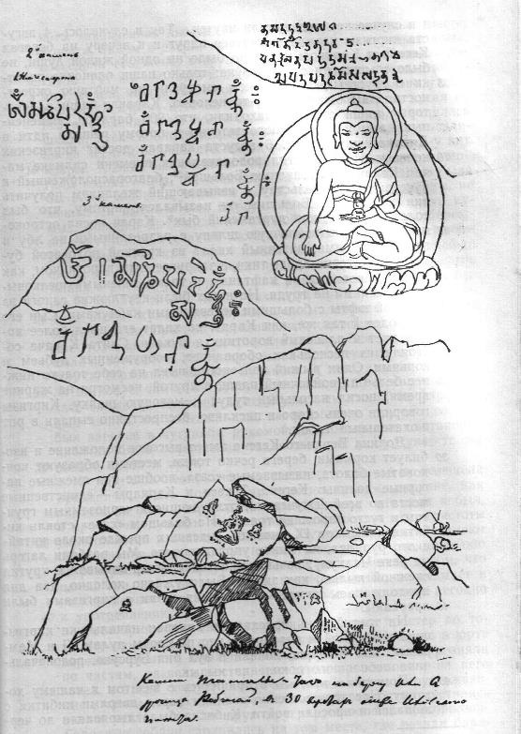
ПУТЕШЕСТВИЕ В КИРГИЗИЮ И НА ИССЫК-КУЛЬ
Во время этой поездки Чокан, составил гербарий, изучил флору и фауну Семиречья и Иссык-Куля, принял участие в изучении Иссык-Куля, в результате на новой карте были изменены форма и контуры его берегов.
В этой экспедиции молодой исследователь впервые обратил внимание на знаменитую поэму киргизского народа «Манас», сделал ее первую научную запись, осуществил частичный перевод на русский язык.

Slide 9
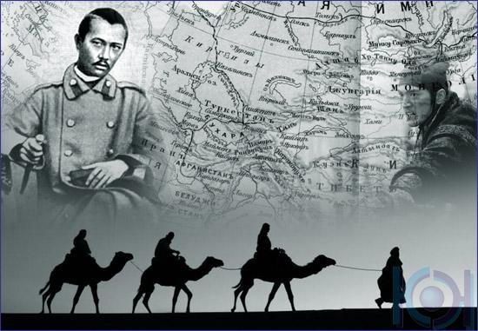
27 февраля 1857 г. Чокана Валиханова избрали в состав действительных членов Русского географического общества, что означало признание его выдающихся заслуг перед русской наукой.

Slide 10
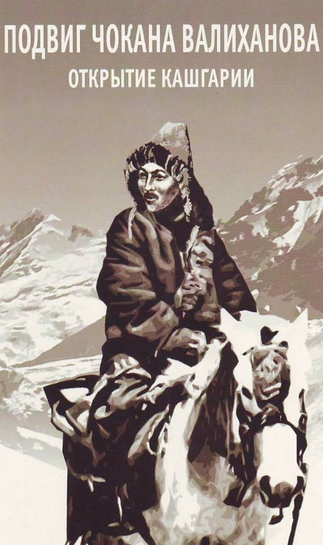
ЗНАМЕНИТАЯ ПОЕЗДКА В КАШГАРИЮ
В 1858–1859 гг. он совершает свою знаменитую поездку в Кашгарию, создавшую ему славу отважного путешественника. Изучив географию, историю, политическое устройство, особенности культуры и быта этой почти неизвестной тогда в Европе страны, Чокан Валиханов внес существенный вклад в научное исследование Восточного Туркестана. С конца 1959 г. до весны 1961 г. Чокан находился в Петербурге. Деятельность Валиханова в Петербурге была весьма кипучей и разносторонней. Он работал в нескольких учреждениях: в Военно-ученом комитете Генерального штаба, Азиатском департаменте, Географическом обществе и одновременно слушал лекции в университете.
По поручению Военно-ученого комитета он составлял карты Средней Азии и Восточного Туркестана. В Географическом обществе он составлял материалы по географии и этнографии Казахстана и Средней Азии, читал лекции для членов общества о Восточном Туркестане, Тянь-Шане и Киргизии. Его лекции были очень интересны и увлекательны, некоторые из них иногда публиковались в газетах в кратком изложении.

Slide 11
ПУТЕШЕСТВИЕ В КАШГАРИЮ (НА СОВРЕМЕННОЙ КАРТЕ)

Slide 12
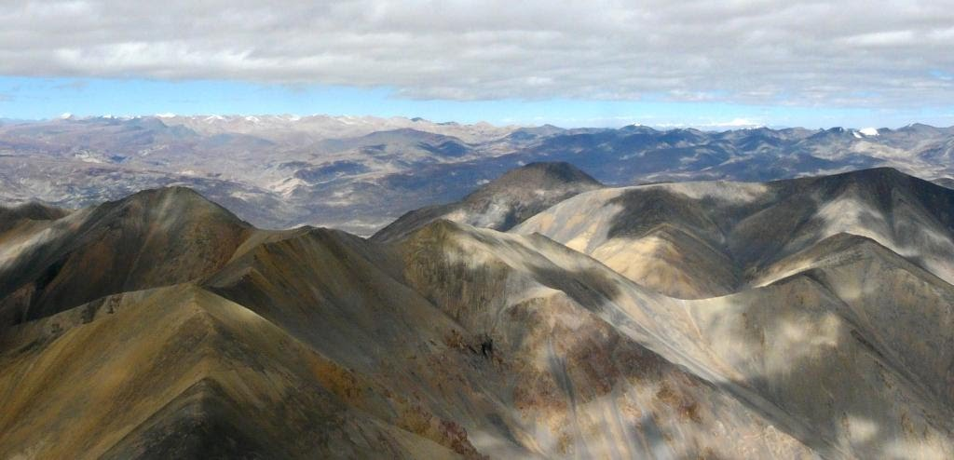

Slide 13
Однако кашгарская поездка сильно расстроила здоровье Валиханова. Весной 1861 г. тяжелая болезнь заставила его оставить Петербург. По совету врачей он отправился в родную степь с надеждой поправить свое ослабленное здоровье. Выдающийся казахский ученый и просветитель Ч. Валиханов оставил после себя обширное литературное наследство. За свою короткую жизнь он успел написать ряд работ, посвященных истории, географии и этнографии народов Средней Азии и Казахстана, а также значительное количество произведений на общественно-политические темы. Несмотря на молодость, это был вполне сформировавшийся крупный ученый с энциклопедическим складом ума, сумевший поставить по-новому ряд вопросов в современной ему науке.

Slide 14
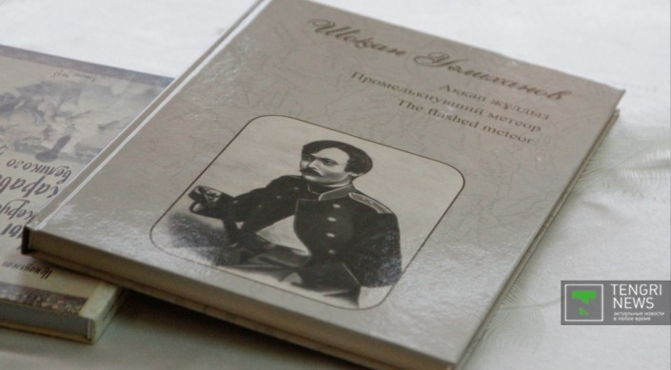
Народ свой он любил… и служить будущему своего народа было его мечтой… Г.Потанин

